Slide 1

La recension des écrits avec le logiciel NVivo
Bérenger BENTEUX et Stéphanie Lanctôt
Étudiant.es au Doctorat en éducation à l’Université de Sherbrooke
Atelier offert le 28 janvier 2021 de 14h à 15h par TEAMS

Slide 2
Organisation de la présentation
Présentation du logiciel NVivo
La bibliographie annotée avec les nœuds
La grille de lecture avec les attributs
La recension dynamique en combinant nœuds et attributs
Les requêtes pour croiser les résultats

Slide 3

Présentation du logiciel NVivo

Slide 4
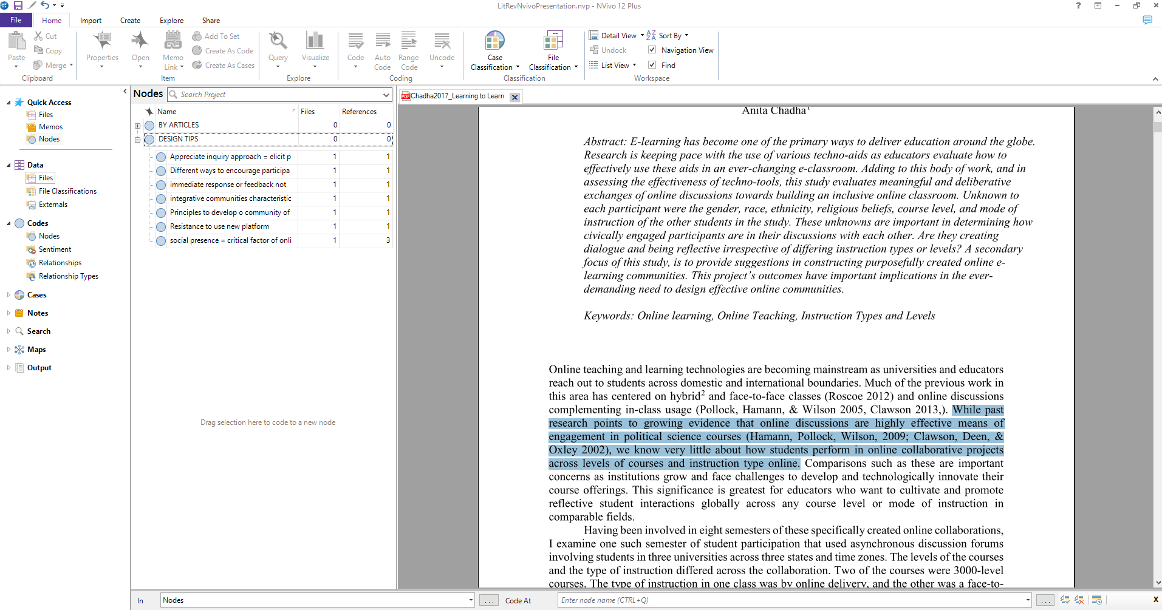

Slide 5
La bibliographie annotée avec les nœuds

Slide 6
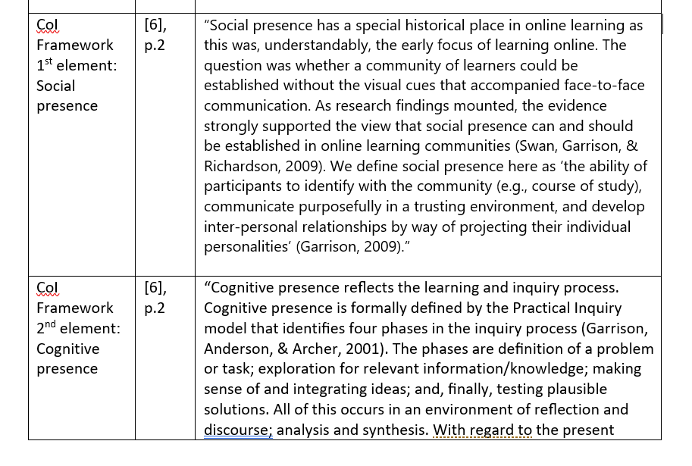
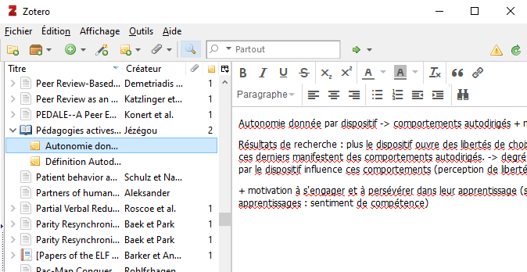
Sans le logiciel NVivo

Slide 7
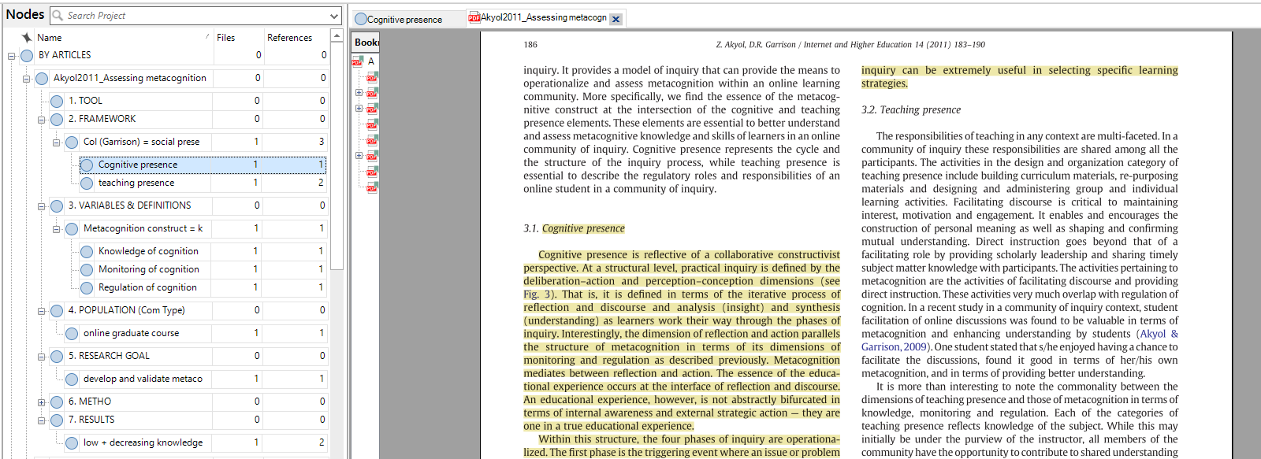
Avec le logiciel NVivo

Slide 8
La grille de lecture avec les attributs

Slide 9
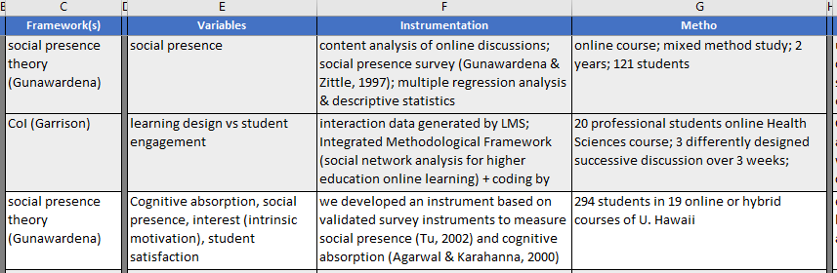
Sans le logiciel NVivo

Slide 10
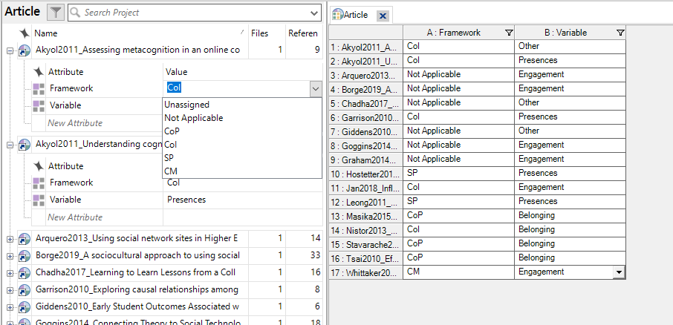
Avec le logiciel NVivo

Slide 11
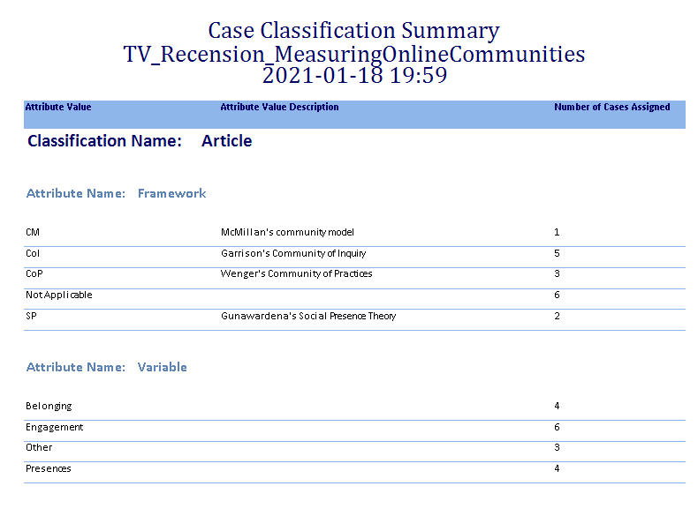
Avec le logiciel NVivo

Slide 12
La recension dynamique en combinant nœuds et attributs

Slide 13
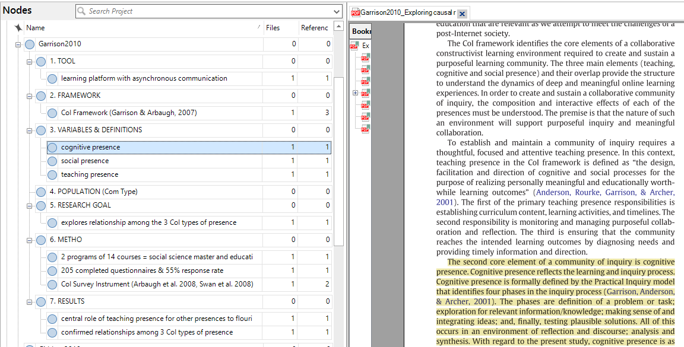
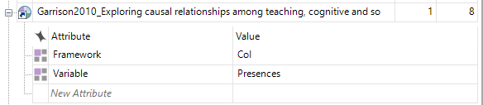
La recension dynamique en combinant nœuds et attributs

Slide 14
Les requêtes pour croiser les résultats

Slide 15
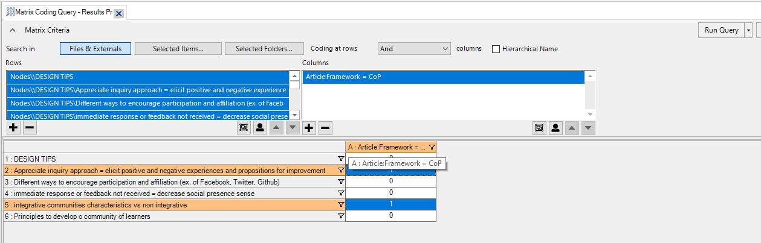

Slide 16
Références complémentaires

Slide 17
Compléments bibliographiques
Bourdon, S. (2000). L’analyse qualitative informatisée : logique des puces et quête de sens. Recherches qualitatives, 21, 21–44. Repéré à http://www.recherche-qualitative.qc.ca/documents/files/revue/edition_reguliere/numero21/21Bourdon.pdf. ​
Mukamurera, J., Lacourse, F. et Couturier, Y. (2006). Des avancées en analyse qualitative: pour une transparence et une systématisation des pratiques. Recherches qualitatives, 26(1), 110–138. Repéré à http://www.recherche-qualitative.qc.ca/documents/files/revue/edition_reguliere/numero26%281%29/mukamurera_al_ch.pdf. ​
O’Neill, M. et Booth, S. (2017). N7+1 Literature Reviews Using Nvivo 11. Repéré à https://indd.adobe.com/view/3a19d2b7-ee6d-4688-bb6f-d1660c8e89d8 [ebook]​.
Roy, N. et Garon, R. (2013). Étude comparative des logiciels d’aide à l’analyse de données qualitatives : de l’approche automatique à l’approche manuelle. Recherches Qualitatives, 32(1), 154-180. Repéré à http://www.recherche-qualitative.qc.ca/documents/files/revue/edition_reguliere/numero32%281%29/numero-complet-RQ-32-1.pdf. ​

Slide 18
Tutoriels au logiciel NVivo
Tutoriel : NVivo 12 (liste de visionnement en anglais)​
https://www.youtube.com/playlist?list=PLjCDy_BmhjHJsZnHXpMMC7OVUr7BcpgX8 ​
Tutoriel : NVivo UMONS FPSE (en français)​
https://www.youtube.com/channel/UCEaSbgpuFcMGIh-zJDAiCQw/videos​
Improving Your Literature Review with NVivo 11 for Windows (en anglais)​
https://www.youtube.com/watch?v=cKToOQ64les&t=7s​
NVivo and the Dissertation Literature Review (en anglais)​
https://www.youtube.com/watch?v=LyOIvT2ARus ​
NVivo for your literature review – online tutorial (en anglais)​
https://www.youtube.com/watch?v=6bIX2b-pbwI ​

Slide 19
Merci!
stephanie.lanctot@usherbrooke.ca
Berenger.benteux@usherbrooke.ca

